Slide 1
Oriented Strandboard (OSB) - 구조용 판상재료

Slide 2
서론
소개
- 1980년대 Canada의 waferboard를 개량한 형태로 개발되어 시판
- 질이 낮은 목재 자원을 원료로 하며 자원효율적인 자원 이용
- OSB의 생산비용이 저렴하고 직접적인 비용기준에서 합판에 경쟁 우위
- 표준크기: 1.22 x 2.44m로 제조
- 높은 전단강도
- 1985년 ~ 1999년: 미국에서 연간 생산량이 300% 증가
- 2020년 구조용 판상재료 시장의 50%를 차지할 것으로 예측
- 1999년 OSB 소비량이 구조용 합판의 소비량을 초과
- 전세계적으로 400개의 OSB 공장이 가동
- 직경이 작은 원목 또는 짧은 원목토막이 층상구조를 가지게 되는 strand를 생산
- 합판용 단판의 수율이 60~70%인데 비해 strand의 수율은 85~90%
- 손실은 수피 및 strand 제조 공정 중 파쇄되는 strand에 국한
- 결과적으로 OSB가 경제적으로 잇점을 보유

Slide 3
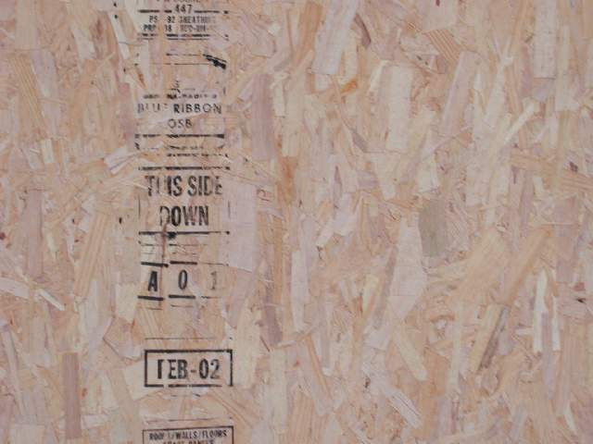
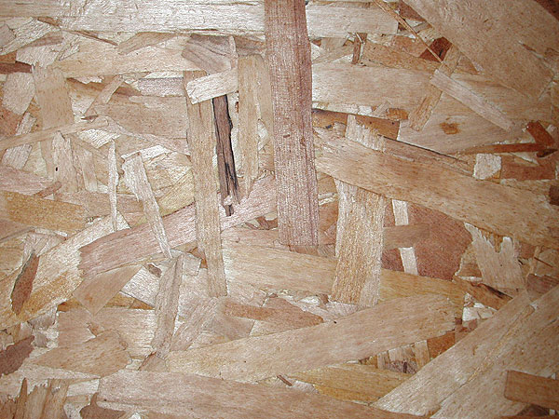
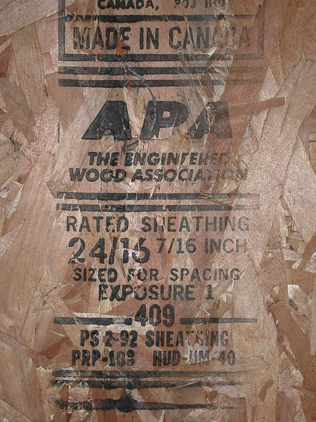


Slide 4
제조공정
원목 구입
- 원목의 크기에 구애를 받지 않음.
- 일관된 수종혼합과 함수율을 유지 (공정 수정을 최소화)
- 각 공장별 일 원목 소비량: 1,000 ~ 2,400 m³/일
가열
- Strand로 절삭하기에 앞서 원목 토막을 가열
- 목재나 옹이를 연화시켜 절삭 시 동력 절감, 고품질의 스트랜드 생산
- 증기, 약알카리 용액, 열수에 의한 분무 또는 이러한 방법의 조합
- 중심부의 온도가 50~60C에 도달하도록 가열
- 가열시간은 목재의 밀도, 원목토막의 지름, 초기목재온도, 절삭 요구온도에 따라 차이

Slide 5
제조공정
스트렌드 생산
- 긴 스트렌드를 사용 (기계적인 휨강도가 강한 판상재료 생산을 위해)
- 두께에 대한 길이의 비율이 높고 두께가 일정한 얇은 스트렌드 (강도, 치수안전성, 재질의 균일성을 위해)
- 원목이 필요
- 원반형 스트렌드 제조기 (disk strander): 2.5m의 원반에 50개의 칼날이 방사방향으로 정착
- 스트렌드 제조기는 90초에 1톤의 원목을 스트렌드화
- 목표 크기: 15cm (길이), 0.75mm (두께), 2~5cm (너비)
- 두께는 판상재료의 성질과 수율 및 생산율 사이에서 바람직한 균형을 조절

Slide 6
프레이킹
프레이크 크기
- 활엽수의 경우 두께는 0.254~0.726mm, 표면용은 0.381mm 정도이고 코아용은 0.635mm 길이는 19.05~76.2mm
- 긴 플레이크 사용에 의해 보오드 강성 및 강도가 증가
- 폭은 두께와 길이보다 기계적 성질에 이치는 영향이 적음.
- 이상적인 플레이크는 0-90 절삭방향에서 사주목지 없이 편평하고 평활하며 끝에 좌상없이 깨끗하게 절삭된 플레이크
플레이커
- 디스크 플레이커: 원목과 제재폐재 등의 피삭재가 디스크레 가로로 송재되어 조절된 두께와 길이의 플레이크로 절삭되도록 교호로 고, 저 부분으로 조합된 나이프가 방사방향으로 배치
- 링과 콘플레이커는 큰 칩을 플레이크로 만드는데 사용

Slide 7
제조공정
건조
- 스트렌드의 함수율은 2~6%
- 회전형 (의복형 건조기와 비슷)와 금망형
- 540°C의 열풍을 이용
- 건조기내 건조시간은 1~5분
- 탄화수소계 휘발성 유기화합물을 포함하는 공기오염물질의 방산
- 메탄올, 포름알데하이드, 질소산화물
- 남부황소나무 (1~1.5 kg/m³), 미송, 폰데로사파인
- 낮은 건조온도를 통해 배출량 크게 감소

Slide 8
제조공정
도포
- 접착제 혼합: 스트렌드에 접착제와 왁스 등을 첨가해 주는 것.
- 왁스 (전건무게 기준으로 0.25~2%)는 내수성 부여를 위해 첨가
- 접착제 함지율은 2~5%로써 분산, 도포되어 불연속적인 접착층을 구성
- 표층용, 심층용 원료에 대한 접착제 도포에는 차이가 있으며 표층이 높은 함지율
- 회전 원심 분리기를 통하여 분무노즐을 통해 혼합기 내부에 안개처럼 분무화
- 액상외 분말식 접착제 혼합기술 개발
- 접착제로부터 제조공정 중에 과도한 수분을 방지하고 운송비 및 저장기간 단축

Slide 9
제조공정
성형
- 접착제가 도포된 스트렌드를 매트형태로 퇴적하는 공정
- 균일한 두께의 매트를 형성하며 매트 면적 전체에 걸쳐 일정한 무게를 지니도록
- 벨트 위에 배향성 스트렌드 매트를 적층하는 성형장치를 이용
- 4층 구조: 이층 (25%까지 평행배열), 두개의 심층 (50%까지 수직배열), 표층 (25%까지 평행배열)
- 최종두께, 치수, 밀도가 이 단계에서 결정
- 두께는 12.7mm인 OSB를 제조하기 위해 100mm의 느슨한 매트가 성형

Slide 10
제조공정
압체
- 단속식 열압기
1) 유럽에서 주로 사용
- 다단식 열압기
1) 북미에서 주로 사용
2) 3.66 x 12.2m 의 열판을 이용하여 2.74 x 7.62m의 매트 생산
- 연속식 열압기
1) 성형공정으로부터 바로 매트를 공급
2) 압축밸트를 통과하며 열과 압력이 매트에 가해지며 접착제 경화

Slide 11
제조공정
압체
- 열압온도는 175~205°C, 그리고 열압시간은 3~6분
- 열전도율은 두께 제곱에 비례: 38mm인 OSB의 경우 19mm인 것에 비해 4배정도 더 소요
- 두꺼운 OSB인 경우 열압속도가 느리고 고비용
- 장시간의 열압스케줄은 표면을 손상시키며 생산량은 감소
- 경화 촉진을 위해 고주파 가열 및 증기분사 방법을 이용
- 압체 압력은 700~800psi 적용
- 접착제의 완전 경화를 위해 열압 후 24시간 동안 고온상태로 잔적
- 충분한 시간동안 고온 잔적은 열압시간을 감소시키며 생산량을 증가
- 제조설비 투자비용: 6,000~12,000만 달러

Slide 13
수종
초기 OSB 공장
- 사시나무 (aspen)을 주로 사용
- 가격이 저렴하고 공급량이 충분
- 미배향 판상재료인 Waferboard를 생산
강도 높은 OSB 개발 후
- 합판시장과 경쟁
- 구조용 판상재료의 강도 평가에 대한 새로운 방법의 등장 (APA, 1994, 1992: CSA 1994)과 함께 우위
- 저밀도, 중밀도 수종이 주로 사용
- 남부소나무, 가문비나무, 자작나무, 튜울립나무, 풍나무, 너도밤나무 등이 사용
- 고밀도의 너도밤나무와 저밀도의 사시나무가 혼합 사용

Slide 14
접착제
사용 접착제 종류
- 내수성을 가지고 있는 PF 또는 MDI 수지 사용
- PF는 가격 면에서 MDI의 ¼ 수준
- PF접착제의 경우 분말상의 접착제도 공급
- MDI의 장점
1) 담색으로 제품 표면의 색이 밝음.
2) 접착제 제조시 물의 사용이 필요없음. – 경화를 위해 목재내의 수분을 이용 – 높은 함수율의 스트렌드에서도 접착이 가능해 건조공정에서의 생산량 증가 가능
3) 경화에 필요한 시간 단축 – 열압시간 단축
- 표층에 PF 수지를 심층에 MDI 수지를 이용하여 보드 생산
- 유해한 증기 노출의 위험성 존재 (VOC, 포름알데하이드 방산)
- 경화된 수지는 습윤상태에 노출 무방

Slide 15
접착제
기타
- PF 수지의 일부를 리그닌으로 대체: 리그노설포네이트 사용 (35%까지 대체)
- 크라프트 펄프의 흑액으로부터 정제된 크라프트 리그닌도 이용 가능성 보유

Slide 16
용도
구조용 판상재료
- 경골 구조건축물의 지붕, 벽 덮개, 바닥용
- I-joist의 web으로 가장 많이 사용
기타
- 수지의 종류와 함지율, 함수율, 공정변수, 스트렌드의 형상에 따라 강도 조절
- 스트렌드의 배향비율 - 평행:직각 = 3~4:1
- 배향성을 가지고 있지 않은 waferboard의 휨강도 2,500psi이며 OSB의 목리평행방향 휨강도는 4,200psi
- OSB의 밀도: 640~670 kg/m³
- 밀도가 낮으면 강도적 성질은 저하되며 높은 밀도의 OSB는 많은 양의 목재를 사용해 비효율적 임.
- 370~480 kg/m³의 밀도를 지니는 수종에 OSB의 밀도조건에 맞추는 것이 가장 이상적
- 기타 용도: 가구심재, 몰딩, 목공심재, 팔레트 등에 적용 가능

Slide 17
